Slide 1
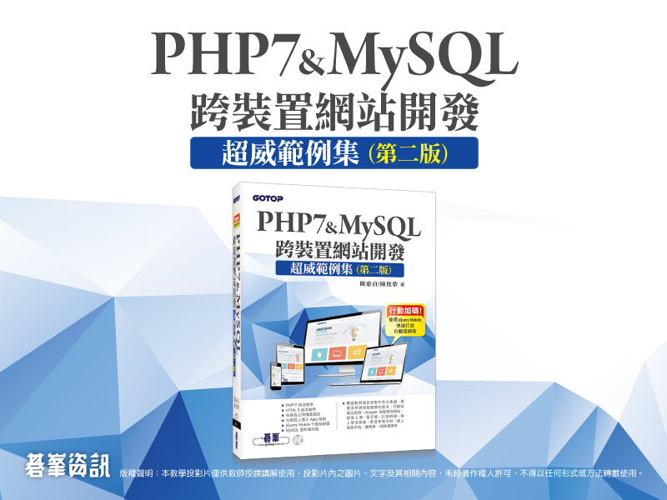

Slide 2

04 函式
4-1 認識函式
4-2 使用者自訂函式
4-3 函式的參數
4-4 函式的傳回值
4-5 區域變數V.S.全域變數
4-6 靜態變數
4-7 匿名函式
4-8 可變動函式
4-9 實用的PHP內建函式

Slide 3
4-1 認識函式
函式 (function) 是將一段具有某種功能的敘述寫成獨立的程式單元，然後給予特定名稱，以提高程式的重覆使用性及可讀性。有些程式語言把函式稱為方法 (method)、程序 (procedure) 或副程式 (subroutine)。

Slide 4
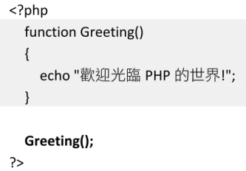
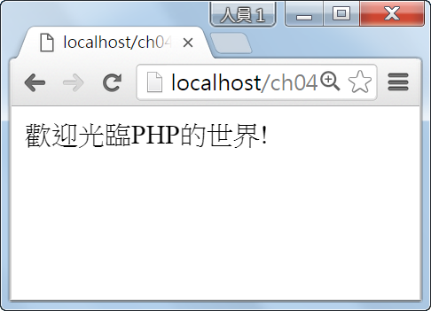
4-2 使用者自訂函式
我們可以使用function關鍵字定義函式，其語法如下：
例如：
function function_name([argumentlist])
{
statements;
[return;|return value;]
[statements;]
}

Slide 5
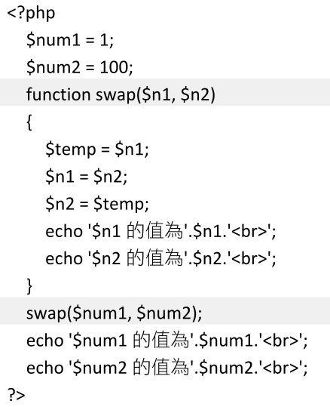
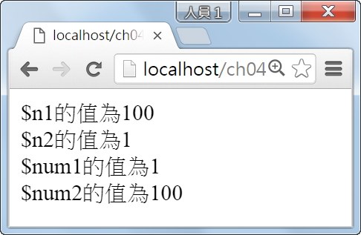
4-3 函式的參數
4-3-1 傳值呼叫
PHP預設的參數傳遞方式為「傳值呼叫」(call by value)，函式無法改變參數的值，因為PHP傳遞給函式的是參數的值，而不是參數的位址，例如：

Slide 6
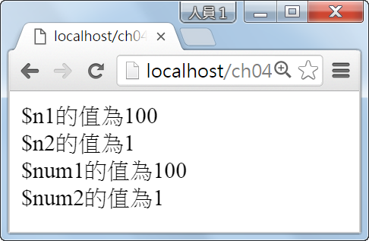
4-3-2 傳址呼叫
PHP亦支援另一種常見的參數傳遞方式，叫做「傳址呼叫」(call by reference)，函式能夠改變參數的值，因為PHP傳遞給函式的是參數的位址，而不是參數的值。
舉例來說，假設要將 <func2.php> 的函式改為傳址呼叫，那麼只要在所定義的兩個參數n1、n2前面加上 & 符號即可：
function swap(&$n1, &$n2)

Slide 7
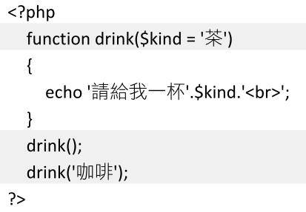
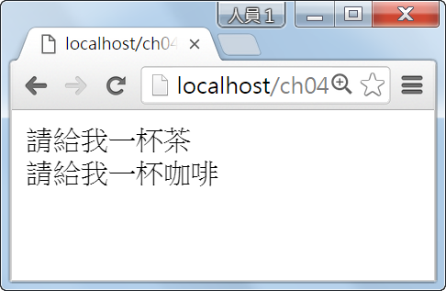
4-3-3 設定參數的預設值
我們可以在函式定義的同時設定參數的預設值，例如：

Slide 8
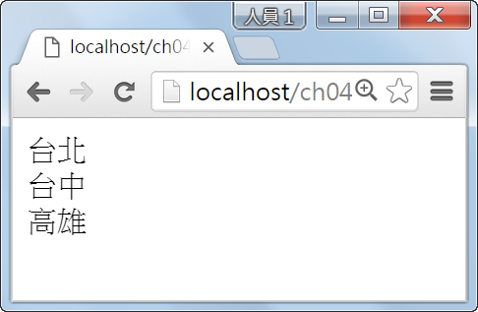
4-3-4 變動長度參數串列
PHP提供了所謂的變動長度參數串列 (variable-length argument list)，也就是函式沒有固定的參數個數。在PHP 5.5以前 (含) 的版本，我們通常得借助於func_num_args()、func_get_arg(n)、func_get_args() 等函式來處理變動長度參數串列，而到了PHP 5.6以後 (含) 的版本，則可以改用 ... 符號來取代。
例如：
<?php
function tour(...$cities)
{
foreach ($cities as $n)
echo $n.'<br>';
}
tour('台北', '台中', '高雄');
?>

Slide 9
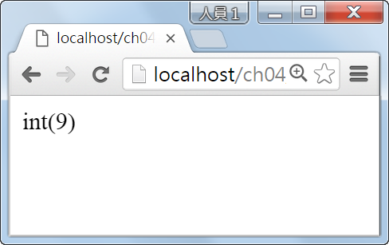
4-3-5 純量宣告型別
PHP 7新增了純量型別宣告 (scalar type declaration) 功能，可以在宣告參數的同時指定參數的型別。下面是一個例子 <\ch04\func4a.php>，其中第02行指定參數的型別為int，因此，第07行會顯示sumOfInts(1, '4', 4.8) 的值為9，以及該值的型別為int。
01:<?php
02: function sumOfInts(int ...$ints)
03: {
04: return array_sum($ints);
05: }
06:
07: var_dump(sumOfInts(1, '4', 4.8));
08:?>

Slide 10
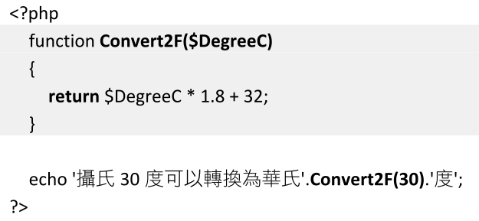
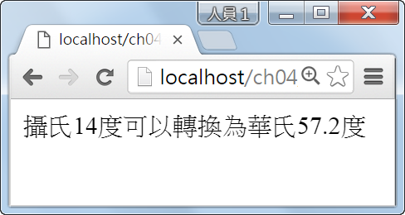
4-4 函式的傳回值
當我們希望從函式傳回某個值時，可以使用return關鍵字，例如：

Slide 11
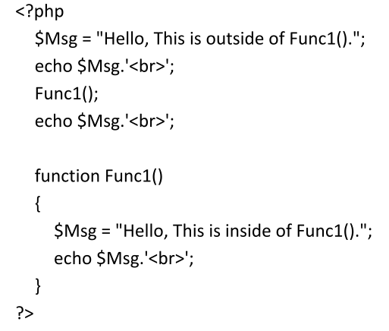
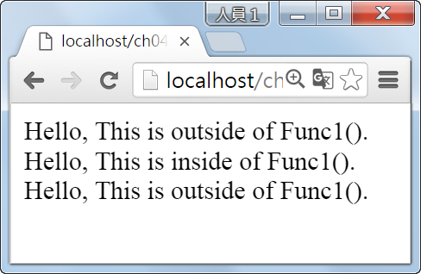
4-5 區域變數V.S. 全域變數
大部分的PHP變數都只有一種有效範圍，就是程式的所有區塊均能存取變數的值，稱為「全域變數」(global variable)，例外的是在函式內定義的變數，稱為「區域變數」(local variable)，只有函式內的敘述能夠存取區域變數的值，下面是一個例子。

Slide 12
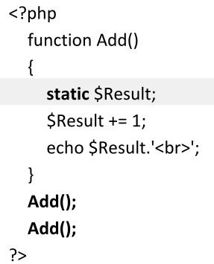
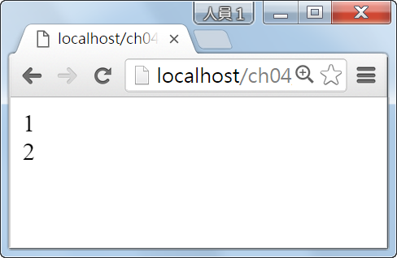
4-6 靜態變數
對於函式內的區域變數來說，當我們呼叫函式時，區域變數會被建立，而在函式執行完畢後，區域變數就會被釋放，換句話說，區域變數的值並不會被保留下來。 若要保留函式內區域變數的值，可以使用static關鍵字將它定義為「靜態變數」(static variable)，下面是一個例子。

Slide 13
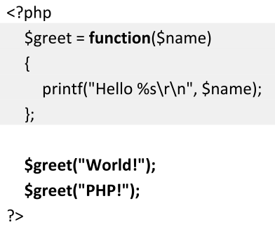
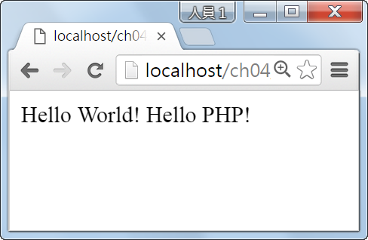
4-7 匿名函式
PHP從5.3.0版開始支援匿名函式 (anonymous function) 功能，這項功能允許程式設計人員在沒有指定名稱的情況下建立函式，下面是一個例子。

Slide 14
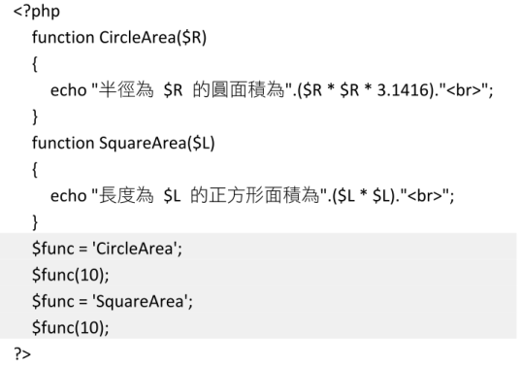
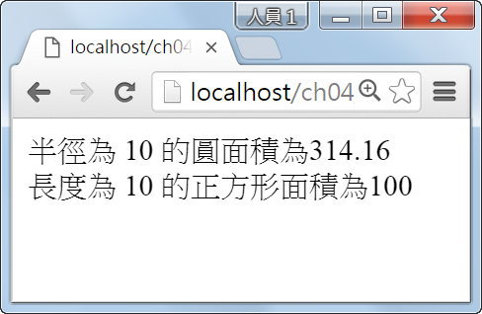
4-8 可變動函式
可變動函式 (variable function) 指的是我們可以動態設定函式的名稱，例如：

Slide 15
4-9 實用的PHP內建函式
PHP內建許多實用的核心函式，包括第2章所介紹的型別相關函式、輸出函式、第3章所介紹的陣列相關函式，以及本節將介紹的數學函式、日期時間函式、字串函式等。除了核心函式，還有一些函式會視PHP載入哪些Extensions而定，例如PHP必須有載入MySQL support，才能呼叫mysqli_connect() 函式建立資料庫連接。至於PHP載入哪些Extensions，只要呼叫phpinfo() 函式就知道。

